Slide 1
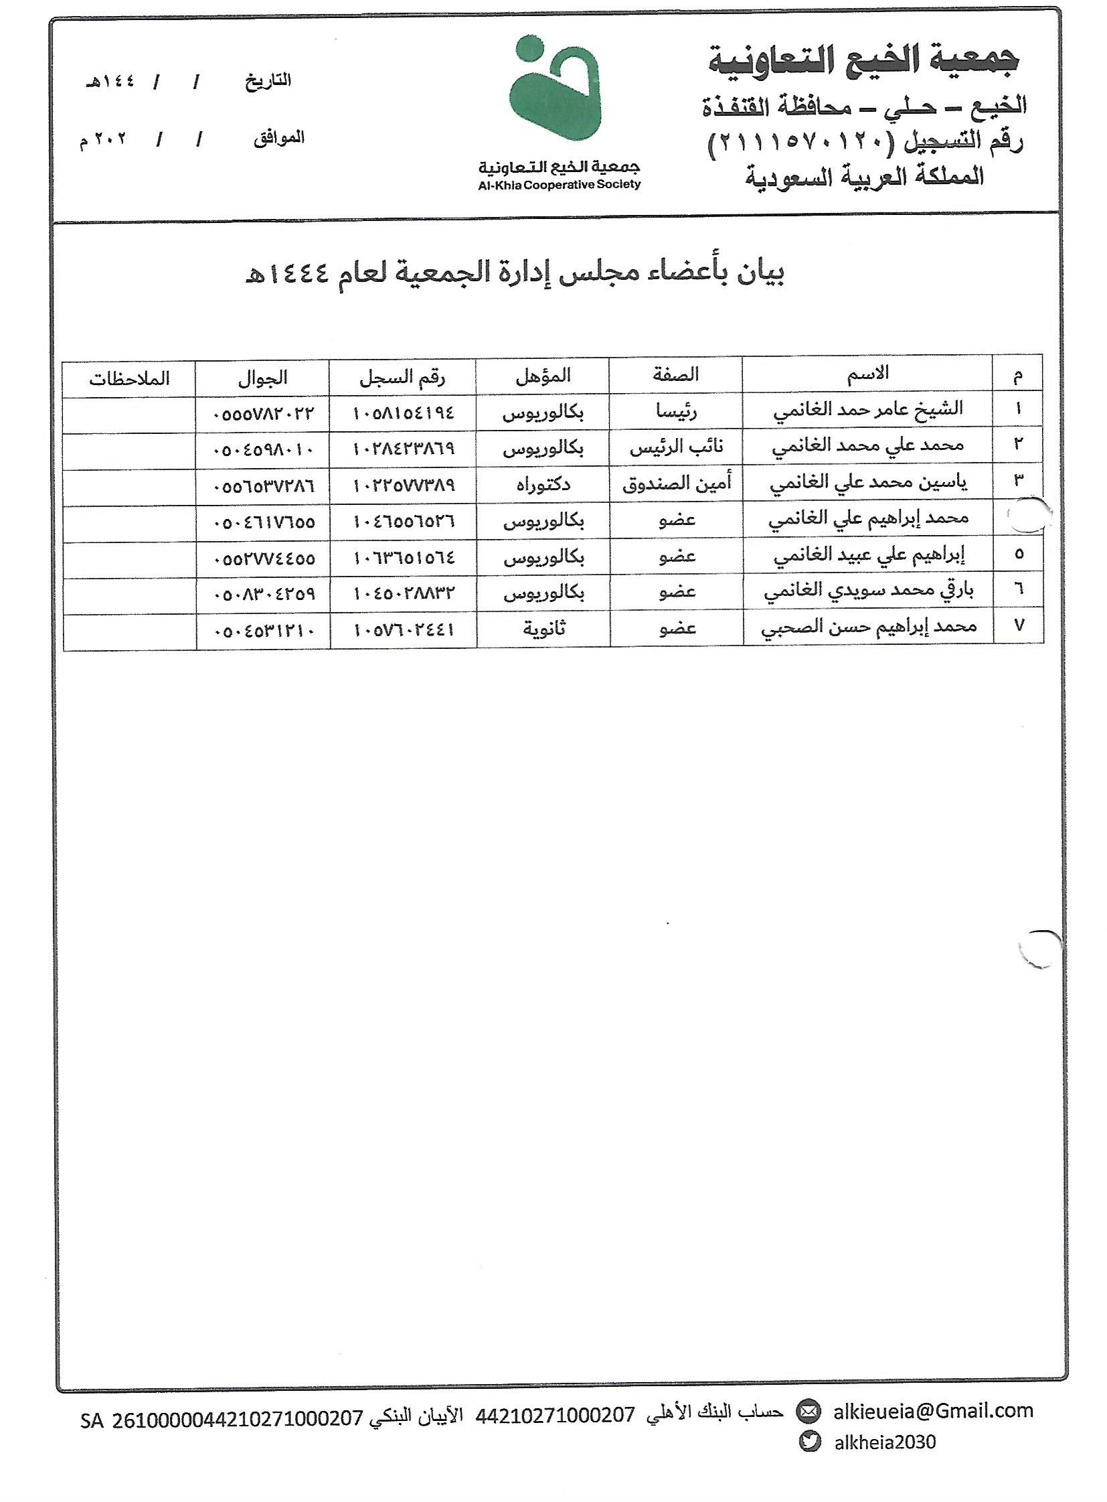
تاريخ بداية المجلس 3/2/1444 تاريخ نهاية المجلس 2/2/1448

